Slide 1


Projet ExiaSaver

Slide 2

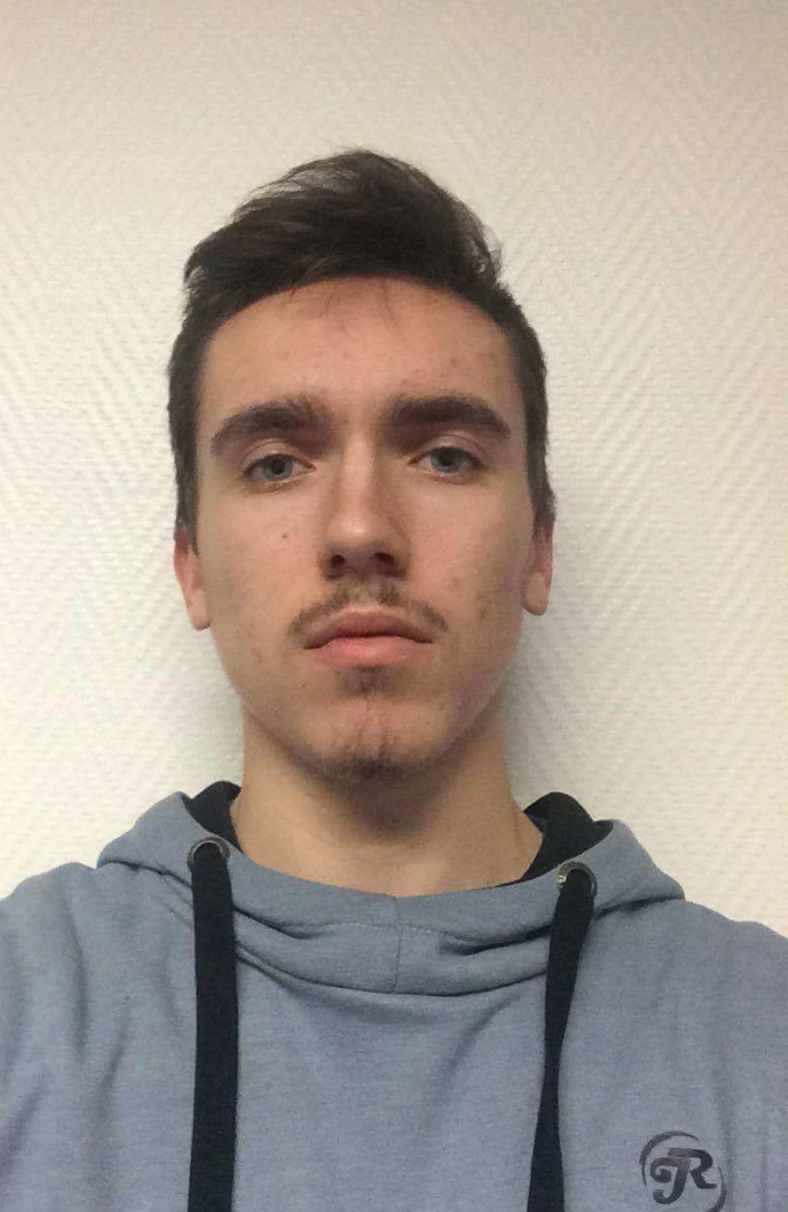
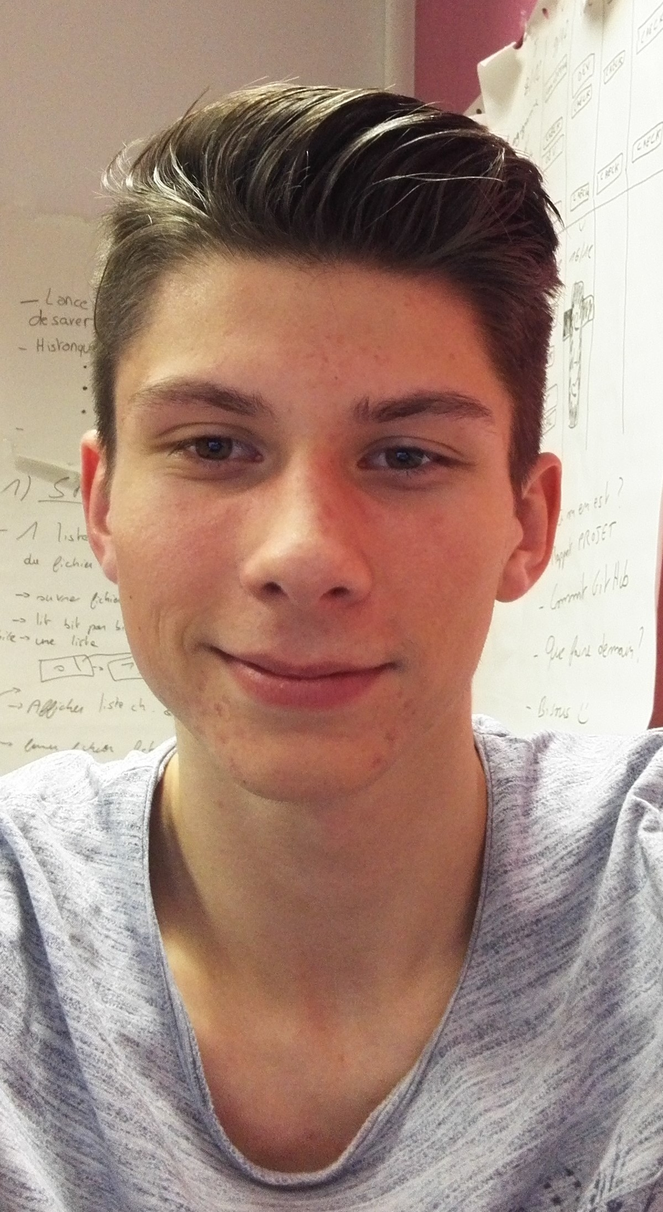
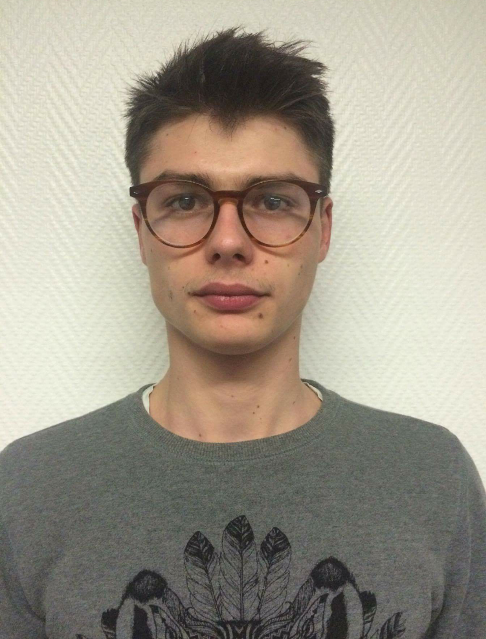
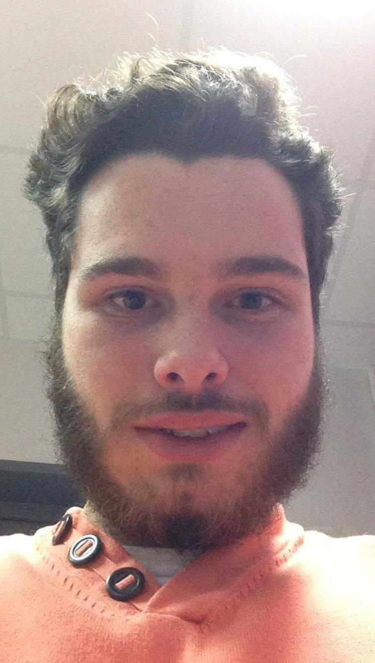
Présentation du groupe :
Descamps Anthony
A1
Développeur, mise en forme du rapport
Maxence Arnol
A1
Chef de projet
Paul Boogaerts
A1
Développeur, Organisateur du code
Leleux Charles
A1
Développeur, organisateur du rapport de projet

Slide 3

SOMMAIRE :
Contexte
Organisation du projet
Les 3 types de ScreenSaver demandés
Démonstration
Contraintes rencontrées
Conclusion
Amélioration

Slide 4

I. Contexte
Réaliser un lanceur de programme qui :
- Choisi aléatoirement un des trois types d’écran.
- Lance un type des trois types d’écran.
- Sauvegarde les statistiques grâce à un historique.
Créer 3 types d’écran de veille fonctionnel :
- Un écran de veille de type statique.
- Un écran de veille de type dynamique.
- Un écran de veille de type interactif.
→ Projet réalisé du mercredi 7 décembre au jeudi 15 décembre 2016

Slide 5
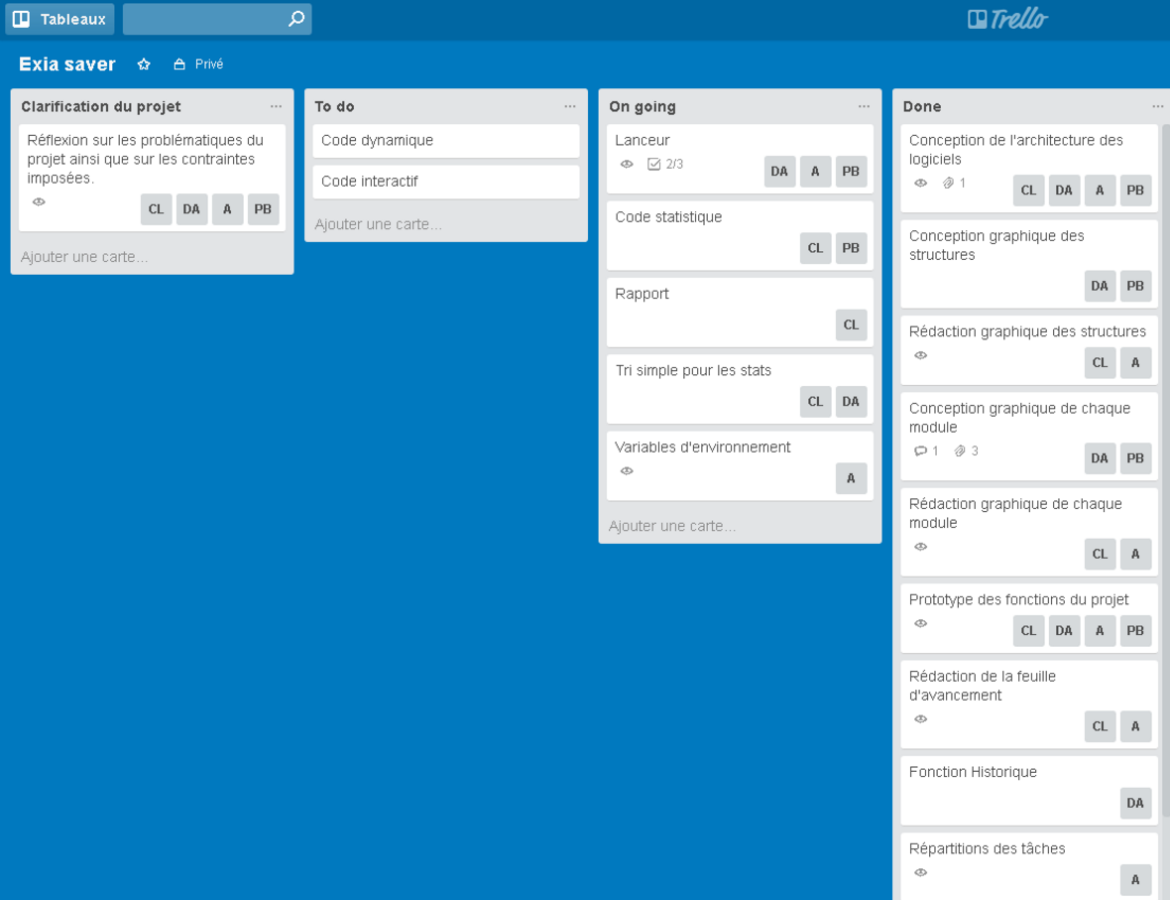

II. Organisation du projet
→ Utilisation de trello pour l’organisation du projet

Slide 6

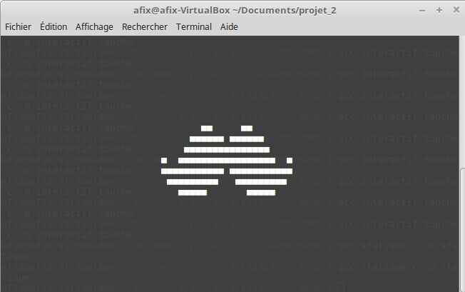
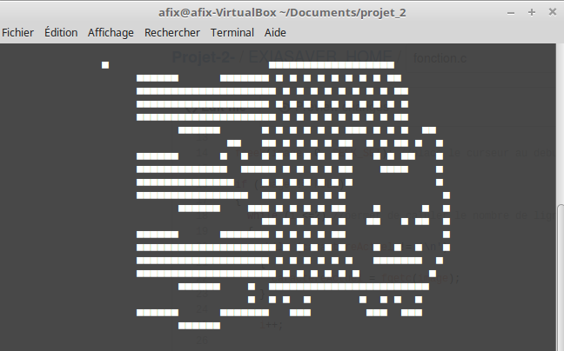
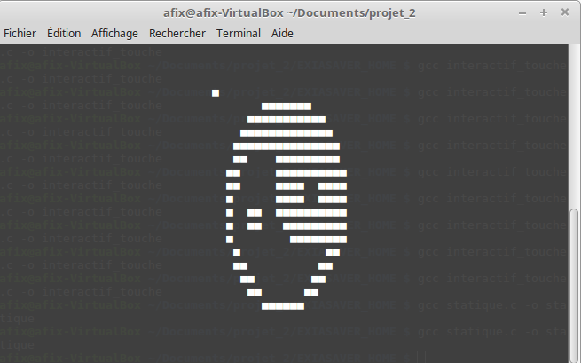
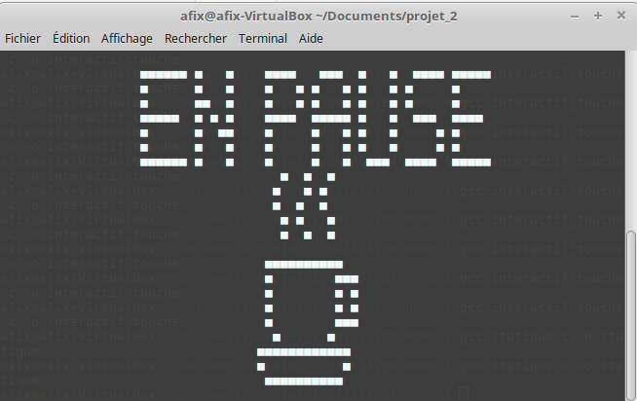
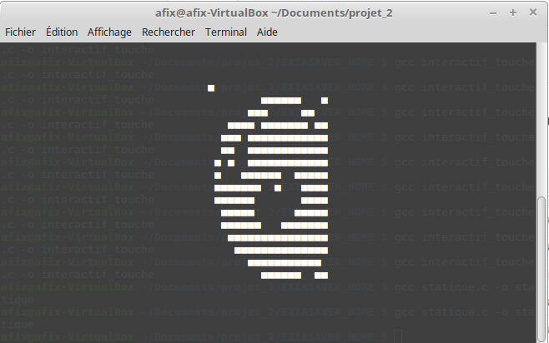
III. Les 3 types de ScreenSaver demandés
Type Statique
→Permet d’afficher une image sans animation.

Slide 7
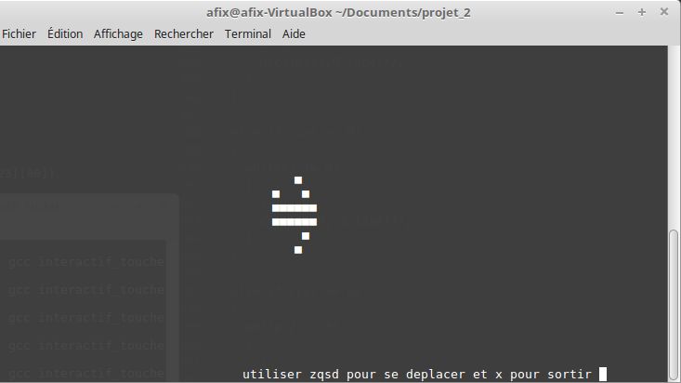
III. Les 3 types de ScreenSaver demandés
Type interactif
Faire déplacer un avion à l’aide des touches du clavier.
Placement aléatoire de l’avion au démarrage.
L’avion est centré au début du programme.
Si l’avion sort de la console (par exemple sur la gauche), il doit réapparaître de l’autre côté (ici, à droite).

Slide 8
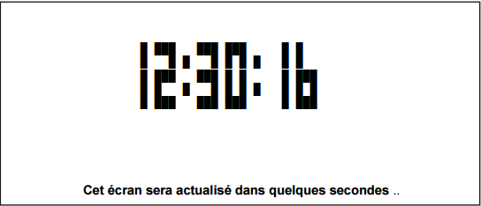
III. Les 3 types de ScreenSaver demandés
Type dynamique
Idées :
→ Utilisation de « LocalTime » pour avoir l’heure.
→ Charger l’image dans un petit tableau en fonction de l’heure puis l’insérer à gauche dans le grand tableau.
→ On répète l’opération en fonction de l’heure en incrémentant vers la droite.
→ On répète tout le procédé lors du reset.

Slide 9
IV. Démonstration

Slide 10
V. Contraintes rencontrées
→ Contrainte de temps.
→ Certaines caractérisations.
→ La fiche d’avancement.
→ Création de fonction.
→ stress.

Slide 11
VI. Conclusion
Projet demandé fonctionnel.
Les fonctions principale sont respectées.
Possibilité d’amélioration.

Slide 12
VII. Amélioration
Créer un écran de type dynamique si nous aurions eu plus de temps.
Amélioration de notre code.
Créer des images en couleur.

